Slide 1
이더리움 Dapp
이대건
eorjs3885@gmail.com

Slide 2
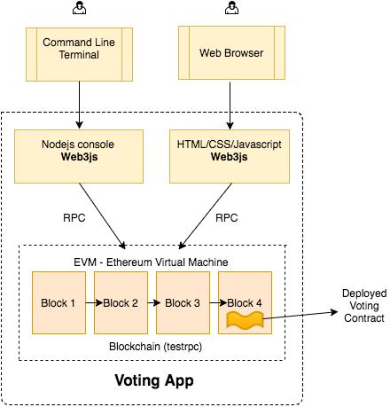
DApp
Dapp(Decentrailzed Application)은 블록체인 기반으로 실행되는 프로그램이다. 아래 그림은 실습할 HTML/CSS/Javascript 기반의 Dapp이다.
https://medium.com/@mvmurthy/full-stack-hello-world-voting-ethereum-dapp-tutorial-part-1-40d2d0d807c2

Slide 3
Dapp – Web3js
이더리움 블록체인의 정보를 받아오는 api로 web3 api를 사용한다.
https://github.com/ethereum/web3.js/
Web3를 다운로드하는 방법은 위의 사이트에 설명되어있다.
그렇지만, 앞으로 진행할 예제에서는 첨부된 2개파일만 있으면 충분하다.
bignumber.min.js
web3-light.js
(첨부된 web3의 version은 0.18.4이다.)

Slide 4
Wallet 예제
smart contract를 사용하지 않은 wallet 예제를 살펴보자. Wallet 예제는 사용자의 계좌들과 계좌에 남아있는 잔액을 표시해주고, 송금기능을 가지고 있는 간단한 Dapp이다.

Slide 5
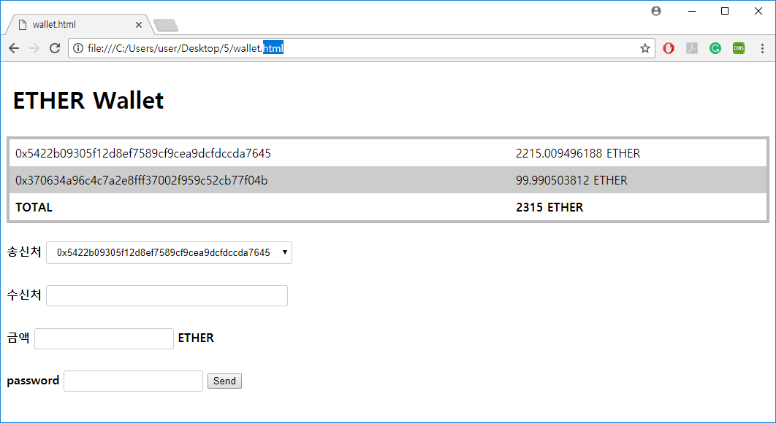
Wallet 예제 – 결과 확인하기

Slide 6
최신버전의 CORS 에러
최신버전의 Access-Control-Allow-Origin 오류를 겪고 있다면, geth 1.6.7 버전을 사용하거나 아래 링크의 Chrome extension을 사용하자.
https://chrome.google.com/webstore/detail/allow-control-allow-origi/nlfbmbojpeacfghkpbjhddihlkkiljbi?hl=ko
주의: CORS chrome extension을 사용하면 유튜브같은 것이 안보일 수 있다.

Slide 7
Wallet 예제 – 코드확인하기
web3 라이브러리 불러오기
이더리움 블록체인과 연동하기
계좌 리스트
wei단위를 ether단위로 변경

Slide 8
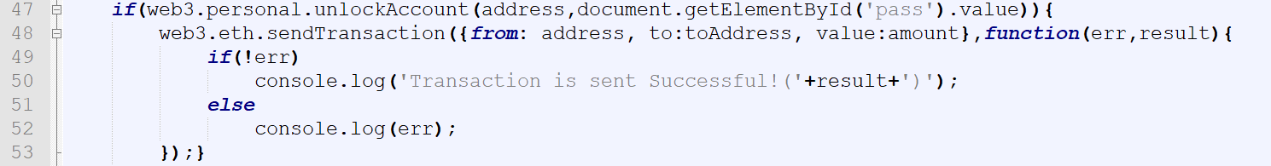
Wallet 예제 – 코드확인하기
“최신” 블록의 변화(채굴됐음을 확인)가 감지된 경우, refreshBalance()를 호출
Ether단위를 wei단위로 변경
47줄: unlockAccount는 계좌와 계좌에 해당하는 비밀번호로 계좌의 잠금상태를 해제한다. 해제에 성공하면 true값을 리턴한다.

Slide 9
Wallet 예제 – 코드확인하기
48줄: transaction을 전송한다. 전송하는 transactio의 옵션과 콜백함수(callback function)을 설정할 수 있다.
옵션의 항목
from: 보내는 계좌
to: 수신 계좌
value: 보내는 wei의 양
callback function: 트랜잭션이 성공적으로 등록되었을 때 실행됨

Slide 10
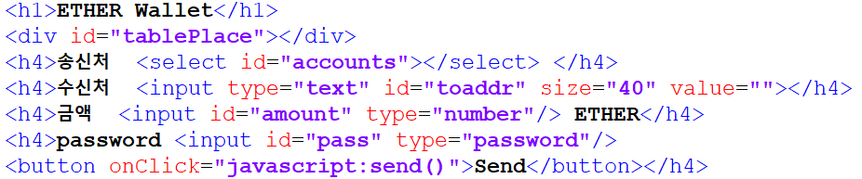
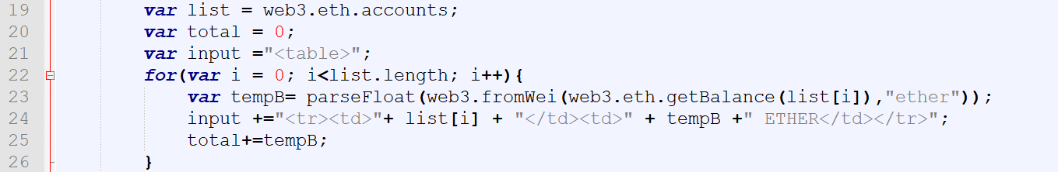
Wallet 예제 – body

Slide 11
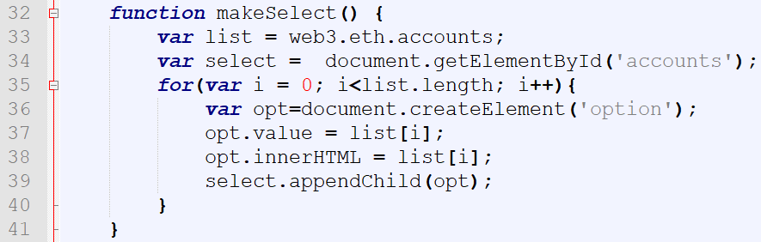
Wallet 예제 – body

Slide 12
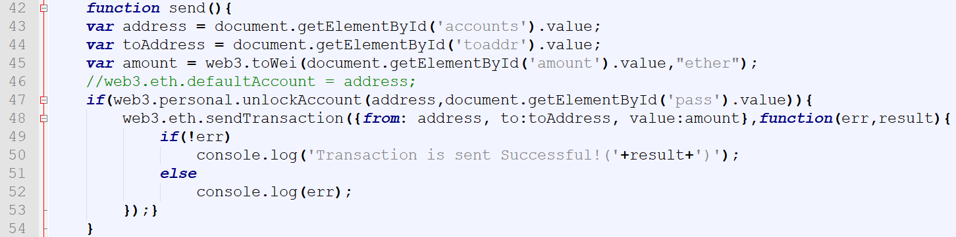
Wallet 예제 – body
html 예제파일에서 ether 송금을 사용해보기

Slide 13
wallet 코드를 읽어보고 이해가 안가는 부분 질문하기
Account 1에서 Account 2에게 100 Ether 송금하기
직접 실습해보기

Slide 14
투표 예제 – vote.sol
Vote.sol의 전역변수
mapping (address => bool) voters; // 하나의 계정 당 한 번의 투표만 가능 mapping (string => uint) candidates; // 후보자의 득표수를 저장 mapping (uint8 => string) candidateList; // 후보자의 리스트 uint8 numberOfCandidates; // 총 후보자의 수

Slide 15
투표 예제 – vote.sol
Vote.sol의 function addCandidate
function addCandidate(string cand) public{ bool add = true; for (uint8 i = 0; i < numberOfCandidates; i++) { if(keccak256(candidateList[i]) == keccak256(cand)) { add = false; break; } } if(add) { candidateList[numberOfCandidates] = cand; numberOfCandidates++; } }

Slide 16
투표 예제 – vote.sol
Vote.sol의 function vote
Vote.sol의 constant function alreadyVoted
Constant function은 트랜잭션을 전송하는 함수가 아니라
정보를 조회하는 데 이용된다.
function vote(string cand) public{ require(!voters[msg.sender]); voters[msg.sender] = true; candidates[cand]++; }
function alreadyVoted() constant public returns(bool) { return voters[msg.sender]; }

Slide 17
투표 예제 – vote.sol
Vote.sol의 constant function getNumOfCandidates
Vote.sol의 constant function getCandidateString
function getNumOfCandidates() constant public returns(uint8) { return numberOfCandidates; }
function getCandidateString(uint8 number) constant public returns(string) { return candidateList[number]; }

Slide 18
투표 예제 – vote.sol
Vote.sol의 constant function getScore
Mist로 vote contract를 이더리움 블록체인에 등록한다.
function getScore(string cand) constant public returns(uint) { return candidates[cand]; }

Slide 19
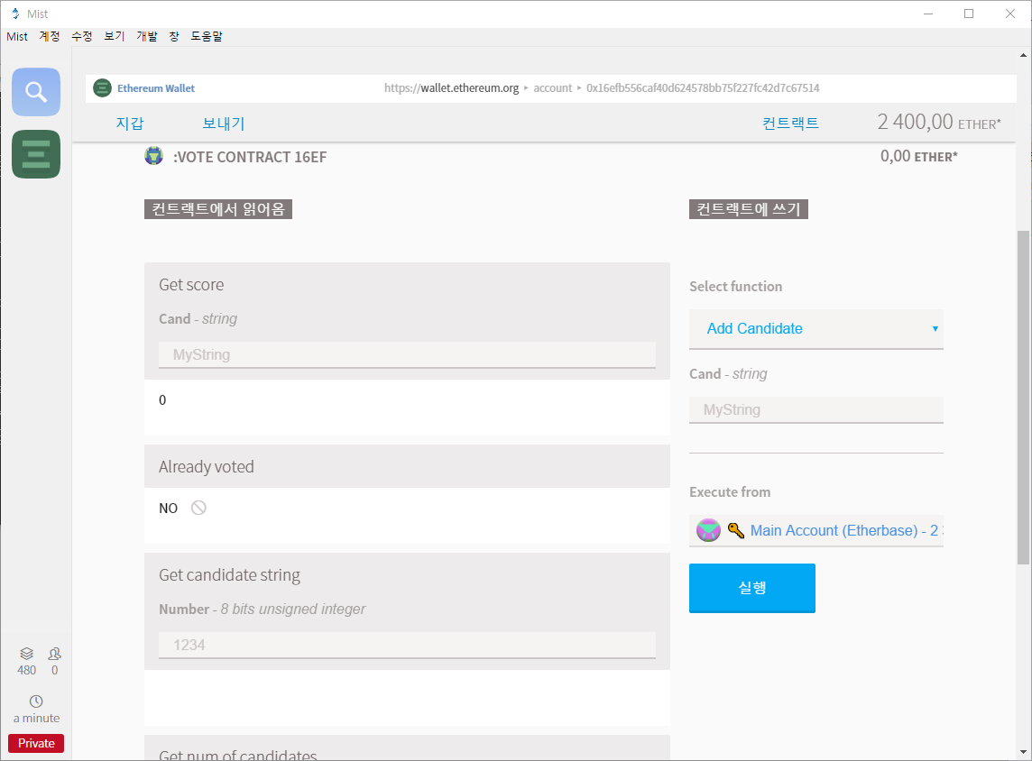
투표 예제 – vote.sol
왼쪽 화면에서 constant 함수를 확인할 수 있다.

Slide 20
투표 예제 – vote.sol
Add Candidate 함수를 사용하여 ‘철수’와 ‘영희’를 등록해본다.
그리고 Account 1로 ‘철수‘에게 vote 해본다.

Slide 21
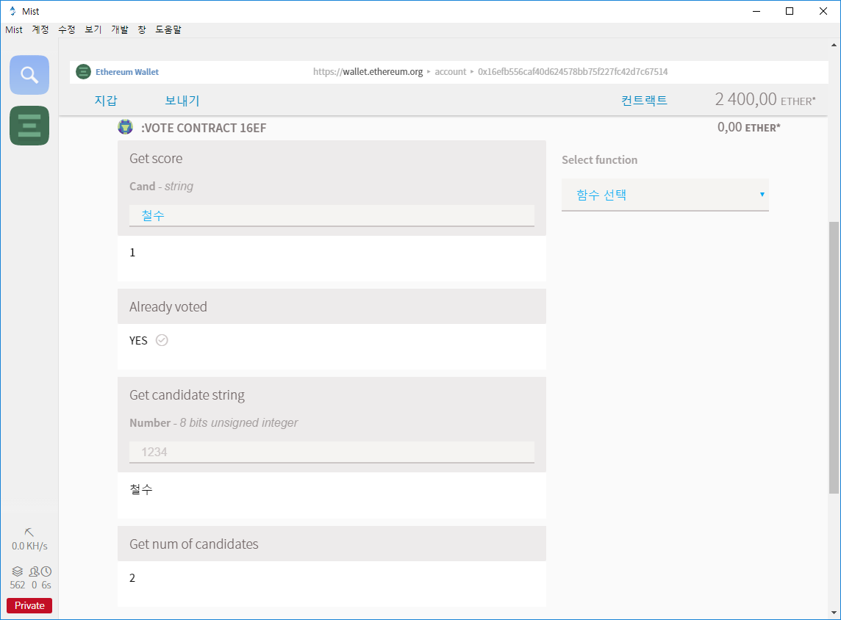
투표 예제 – vote.sol
왼쪽의 Constant function이 변경된 것을 확인할 수 있다.

Slide 22
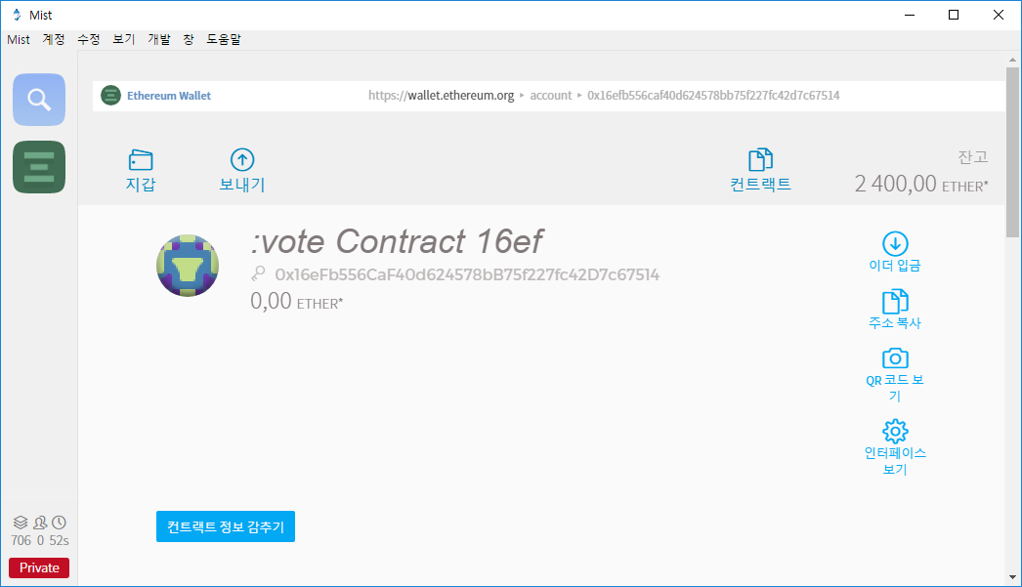
투표 예제 – vote.html
Vote.html 파일을 실행시키기 전에 먼저 수정해야한다.
먼저 Contract에서 인터페이스 보기를 클릭한다.

Slide 23
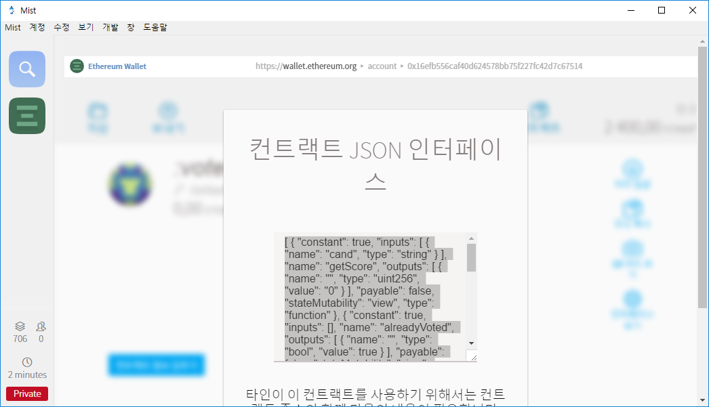
투표 예제 – vote.html
컨트랙트 JSON 인터페이스 전체를 복사한다.

Slide 24
투표 예제 – vote.html
복사한 인터페이스를 web3.eth.contract( )안에 복사하고
at()에는 contract의 주소를 복사하여 붙여넣기 한다.
복사를 하면 다음과 같은 긴 줄의 코드가 된다.
var vc = web3.eth.contract([ { "constant": true, "inputs": [ { "name": "cand", "type": "string" } ], "name": "getScore", "outputs": [ { "name": "", "type": "uint256", "value": "0" } ], "payable": false, "stateMutability": "view", "type": "function" }, { "constant": true, "inputs": [], "name": "alreadyVoted", "outputs": [ { "name": "", "type": "bool", "value": true } ], "payable": false, "stateMutability": "view", "type": "function" }, { "constant": true, "inputs": [ { "name": "number", "type": "uint8" } ], "name": "getCandidateString", "outputs": [ { "name": "", "type": "string", "value": "철수" } ], "payable": false, "stateMutability": "view", "type": "function" }, { "constant": false, "inputs": [ { "name": "cand", "type": "string" } ], "name": "addCandidate", "outputs": [], "payable": false, "stateMutability": "nonpayable", "type": "function" }, { "constant": true, "inputs": [], "name": "getNumOfCandidates", "outputs": [ { "name": "", "type": "uint8", "value": "2" } ], "payable": false, "stateMutability": "view", "type": "function" }, { "constant": false, "inputs": [ { "name": "cand", "type": "string" } ], "name": "vote", "outputs": [], "payable": false, "stateMutability": "nonpayable", "type": "function" } ]).at("0x16eFb556CaF40d624578bB75f227fc42D7c67514");

Slide 25
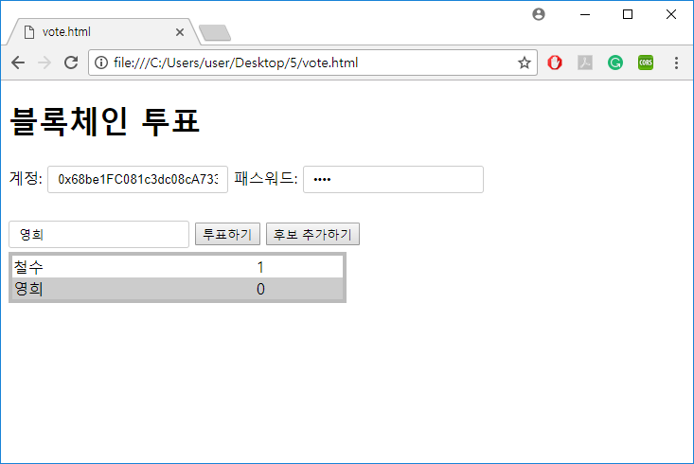
투표 예제 – vote.html
html 파일을 실행시켜보자.

Slide 26
투표 예제 – vote.html
블록체인과 연결하기
컨트랙트의 abi와 address를 사용하여 연결하기
Constant function으로 정보를 불러오는 것에는 sendTransaction이 필요하지 않다.

Slide 27
투표 예제 – vote.html
Constant function 이 아닌 Transaction을 발생시키는 함수들의 실행은 SendTransaction이 생략된 상태이다.
vc.vote()는 vc.vote.sendTransction()과 같은 상태로,
일반적인 sendTransaction과 차이는 ()에 먼저 입력매개변수들을 입력하고, {} 트랜잭션의 옵션을 넣은 후, callback 함수를 사용할 수 있다는 점이다.

Slide 28
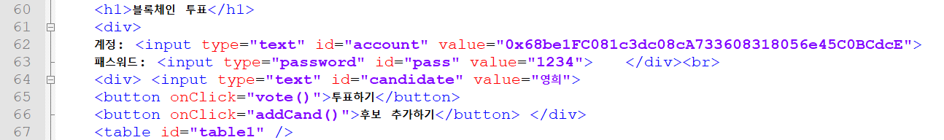
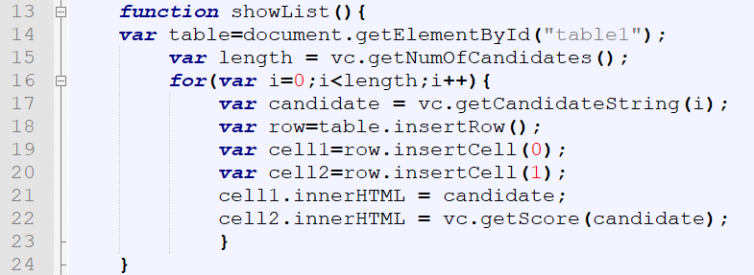
투표 예제 – vote.html - body

Slide 29
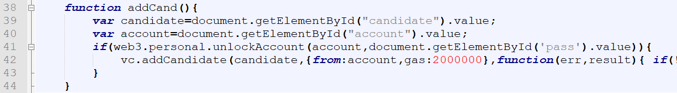
투표 예제 – vote.html - body

Slide 30
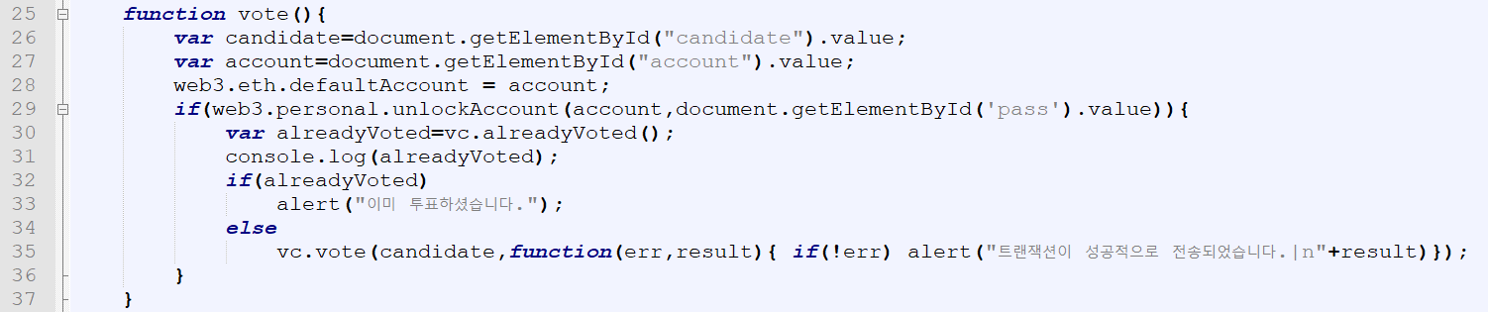
투표 예제 – vote.html - body

Slide 31
vote 코드를 읽어보고 이해가 안가는 부분 질문하기
Account 2로 alice 후보를 등록하고 투표하기
직접 실습해보기

Slide 32
부록

Slide 33
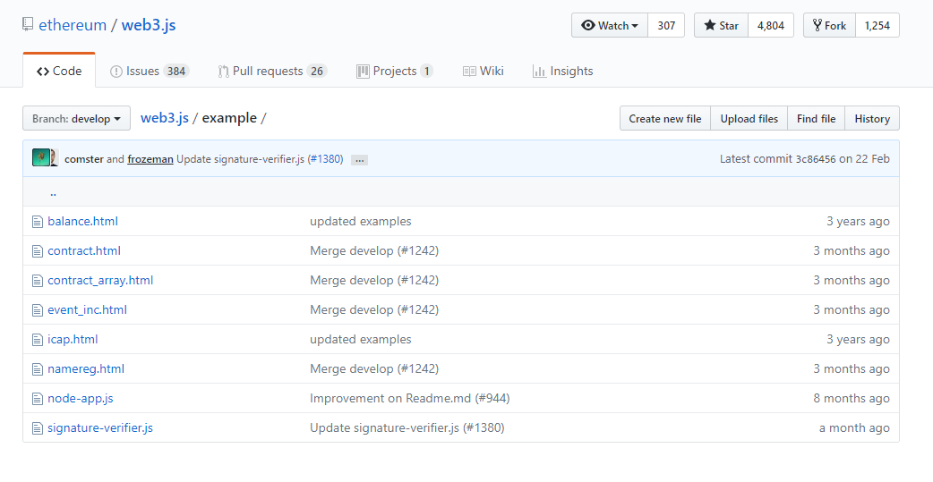
Web3 공식예제
https://github.com/ethereum/web3.js/tree/develop/example

Slide 34
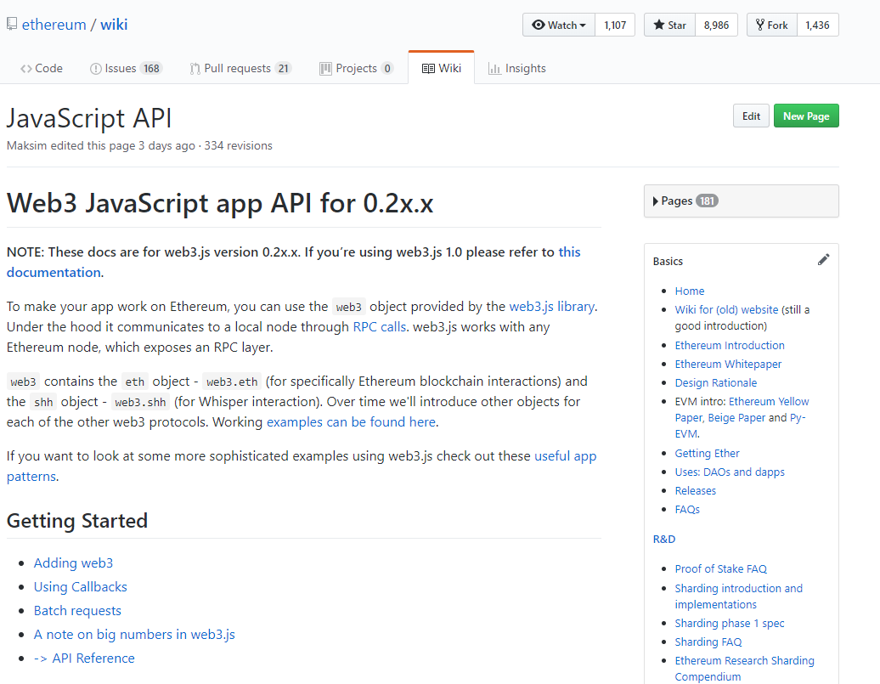
Web3 문서
https://github.com/ethereum/wiki/wiki/JavaScript-API

